Slide 1
GIỚI THIỆU TỔNG QUAN
GIỚI THIỆU TỔNG QUAN

Slide 2
Nội dung
Các khái niệm
Lịch sử phát triển
Hệ đ họa
Ứng dụng của đồ họa máy tính

Slide 3
Các khái niệm cơ bản
Đồ họa máy tính là gì?
Đồ họa máy tính nghĩa là việc tạo, lưu trữ, render và tính toán các mô hình hay ảnh trên các thiết bị đồ họa sử dụng máy tính.
Các mô hình hay ảnh có thể thuộc nhiều lĩnh vực khác nhau như vật lý, sinh học, toán học, nghệ thuật, …

Slide 4
Đồ họa máy tính học gì?
Tiếp cận theo hướng lập trình ứng dụng
Sử dụng phần cứng có sẵn
Xây dựng ứng dụng từ các công cụ phần mềm

Slide 5
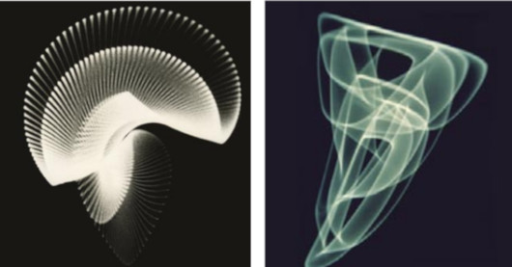
Lịch sử phát triển
1950, hình ảnh đồ họa đầu tiên được Ben Laposky tạo ra bằng cách sử dụng máy hiện sóng điều khiển các chùm tia điện tử.

Slide 6
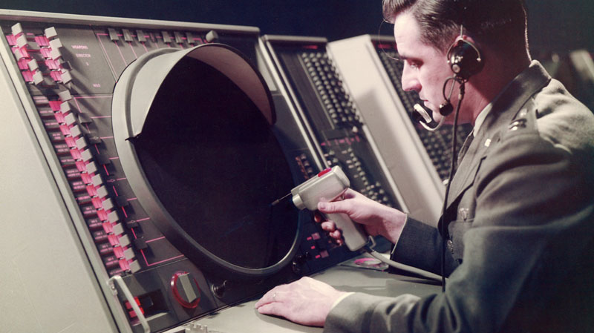
Light-sensing gun
1955, SAGE (Semi-Automatic Ground Environment System) được thiết kế bởi Bert Sutherland dùng bút sáng thao tác với màn hình
6
Notes:
Hiển thị hình ảnh trên radar, nó như thiết bị nhập người dùng xác định vị trí máy bay

Slide 7
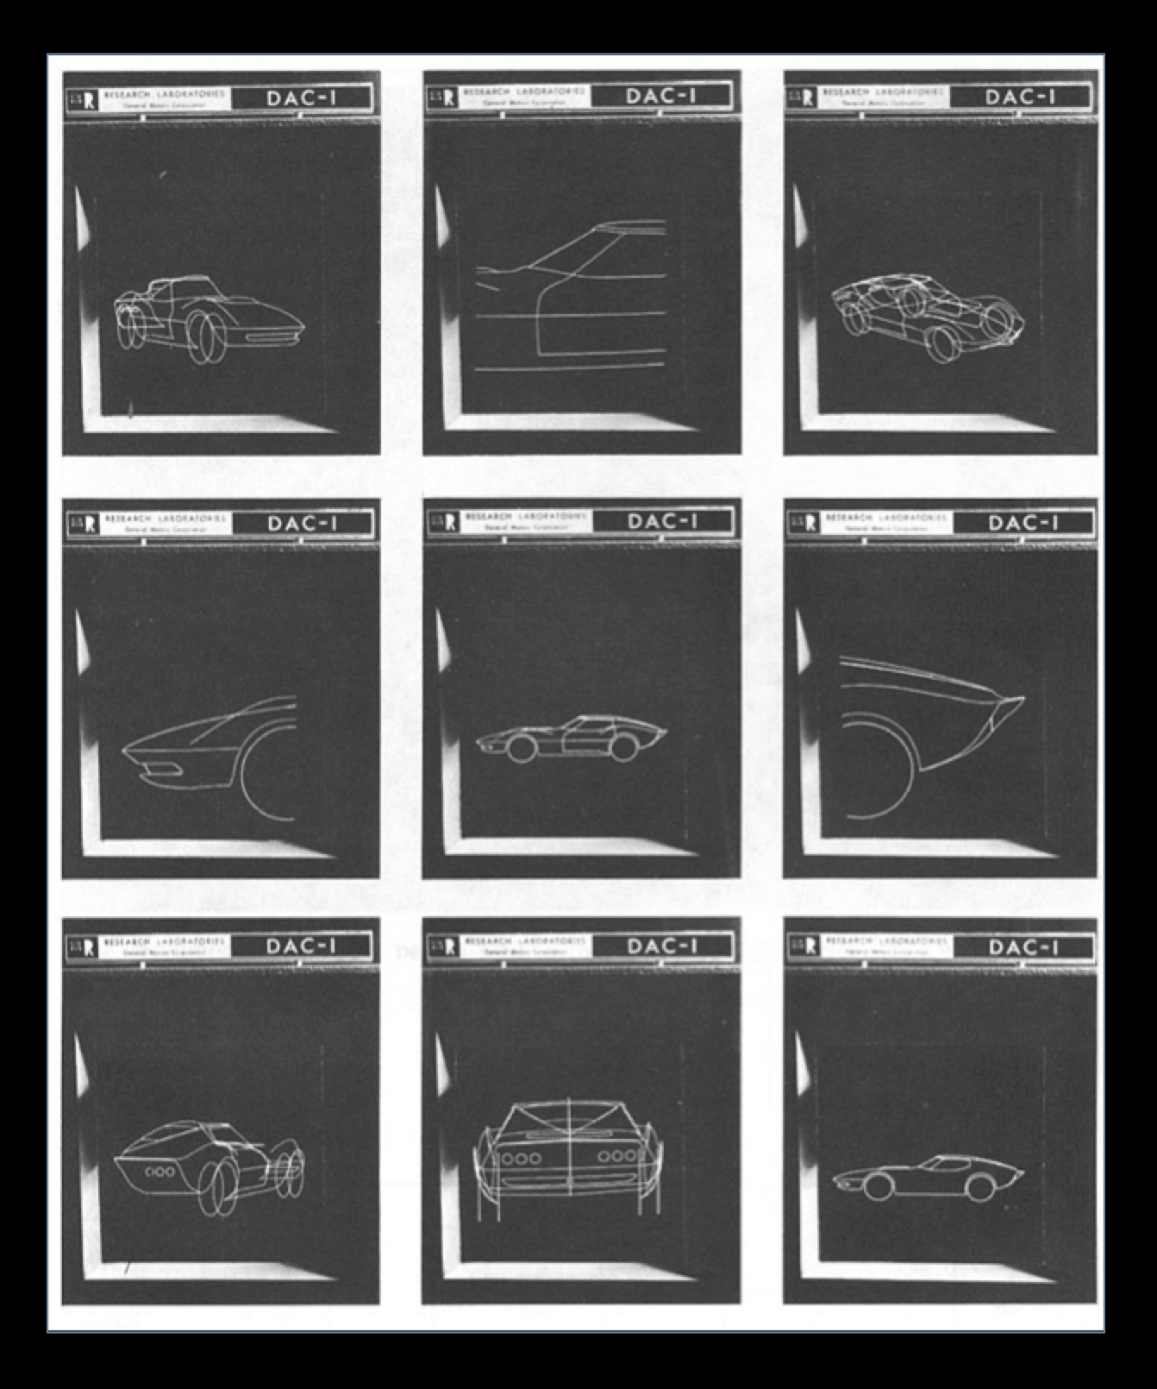
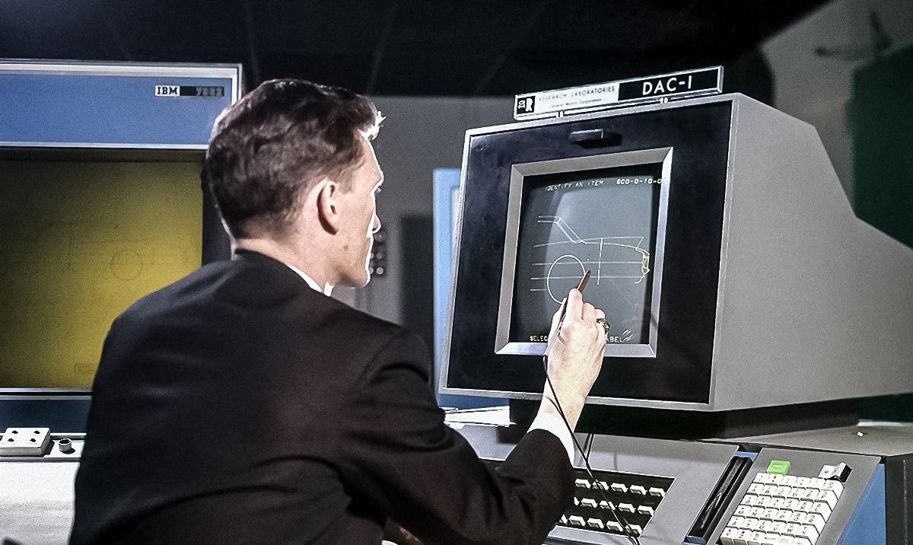
DAC-1
1959, General Motors và IBM phát triển "DAC-1", hệ thống CAD công nghiệp đầu tiên, sử dụng để trợ giúp các kỹ sư ô tô thiết kế.

Slide 8
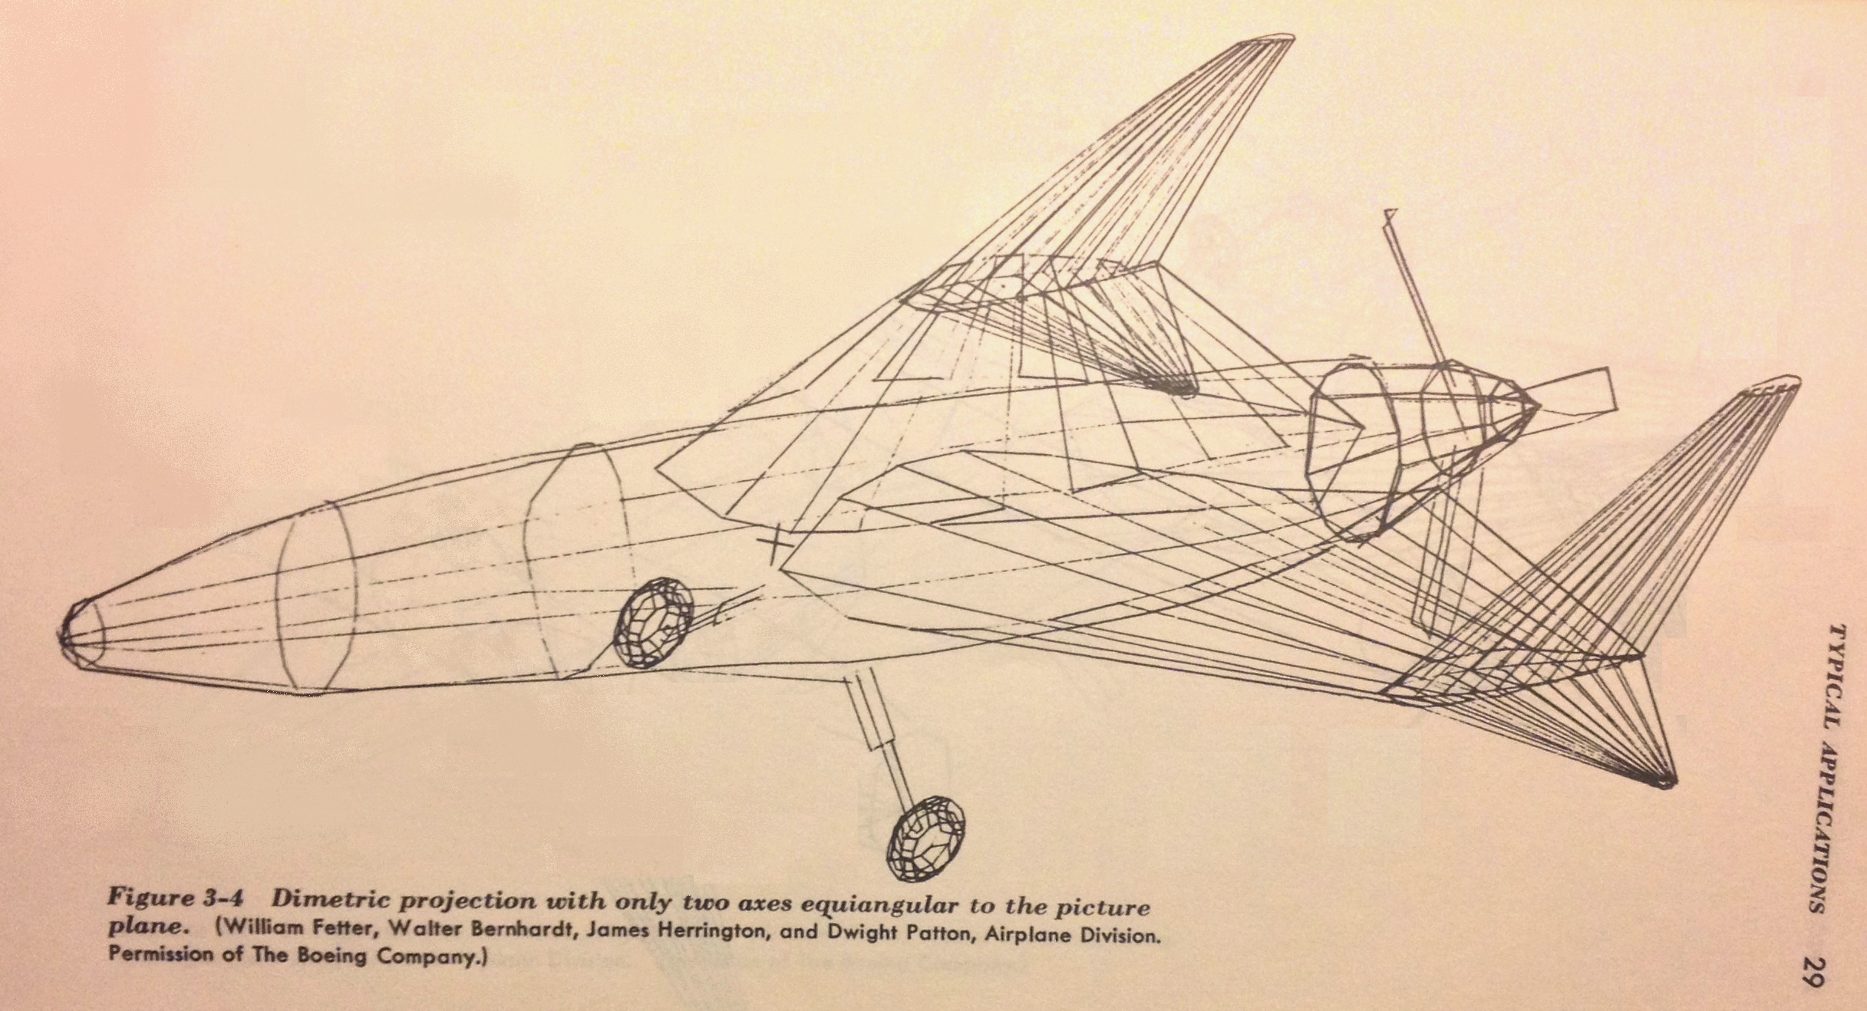
1960, William Fetter đã đưa ra thuật ngữ “Đồ họa máy tính”

Slide 9
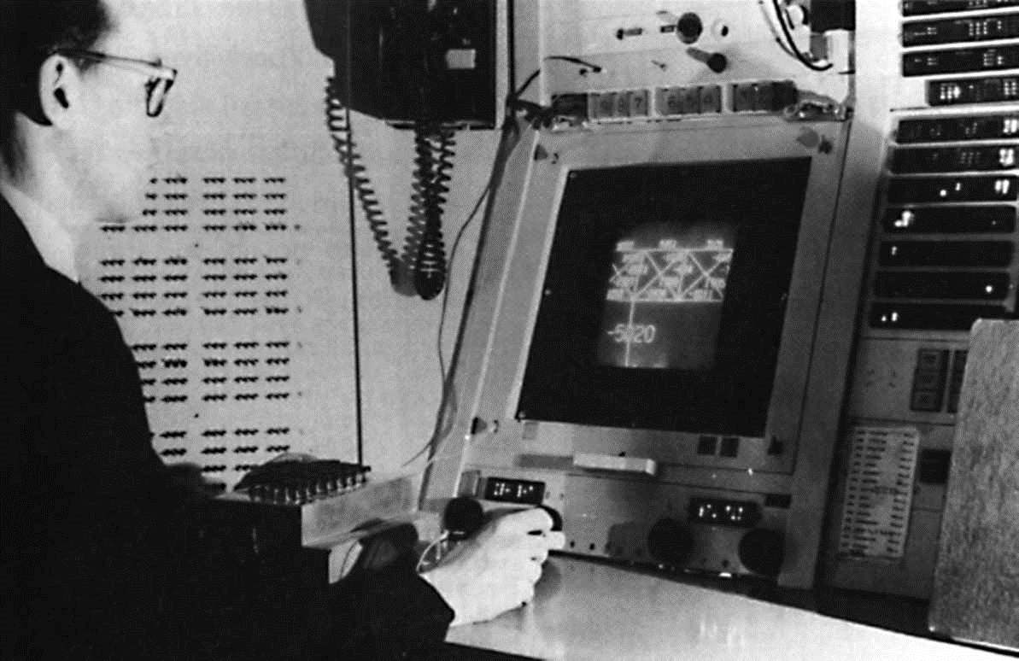
Sketchpad
1963, Ivan Sutherland phát minh thiết bị sử dụng bút sáng để thao tác các đối tượng trong các bản vẽ kỹ thuật.
Notes:
https://www.youtube.com/watch?v=J6UAYZxFwLc

Slide 10
Hệ đồ họa
Một hệ đồ họa bao gồm 2 phần:
Phần cứng: các thiết bị để hiển thị.
Phần mềm: cho phép lập trình hệ thống và lập trình ứng dụng đồ họa, các chương trình tạo ảnh bằng máy tính.
Notes:
Ứng dụng: đồ họa máy tính dùng để tạo ra các hình ảnh cụ thể, ảnh trừu tượng và cả ảnh động.
Hướng tiếp cận học tập: dưới góc độ của một người lập trình ứng dụng (sử dụng phần cứng có sẵn và các công cụ phần mềm để xây dựng nên các ứng dụng).
Ngôn ngữ lập trình
Các thuật toán
Các ứng dụng cụ thể của từng thuật toán

Slide 11
Phần cứng
Chia 2 loại
Thiết bị xuất (thiết bị hiển thị)
Thiết bị nhập

Slide 12
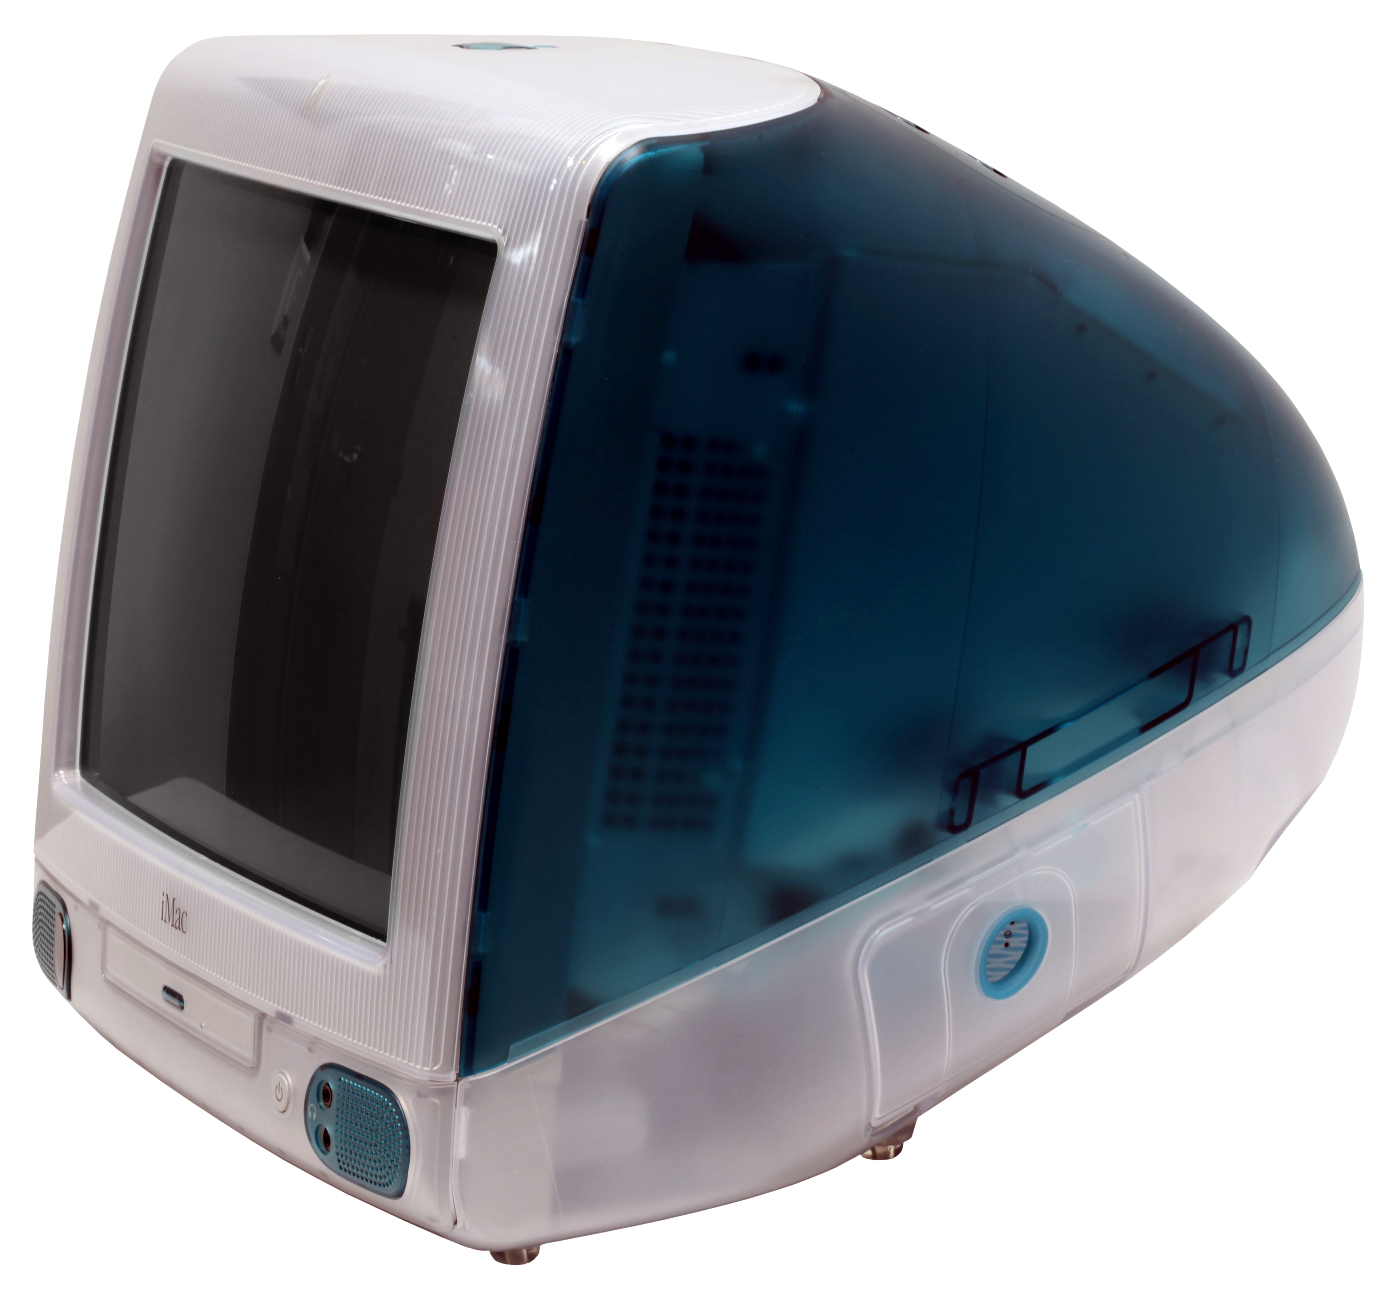
Thiết bị hiển thị
Màn hình là thiết bị hiển thị phổ biến nhất.
Các màn hình thường dựa trên thiết kế của ống tia âm cực (Cathode-ray tube - CRT), hoạt động theo nguyên lý ống phóng chùm tia điện tử.

Slide 13
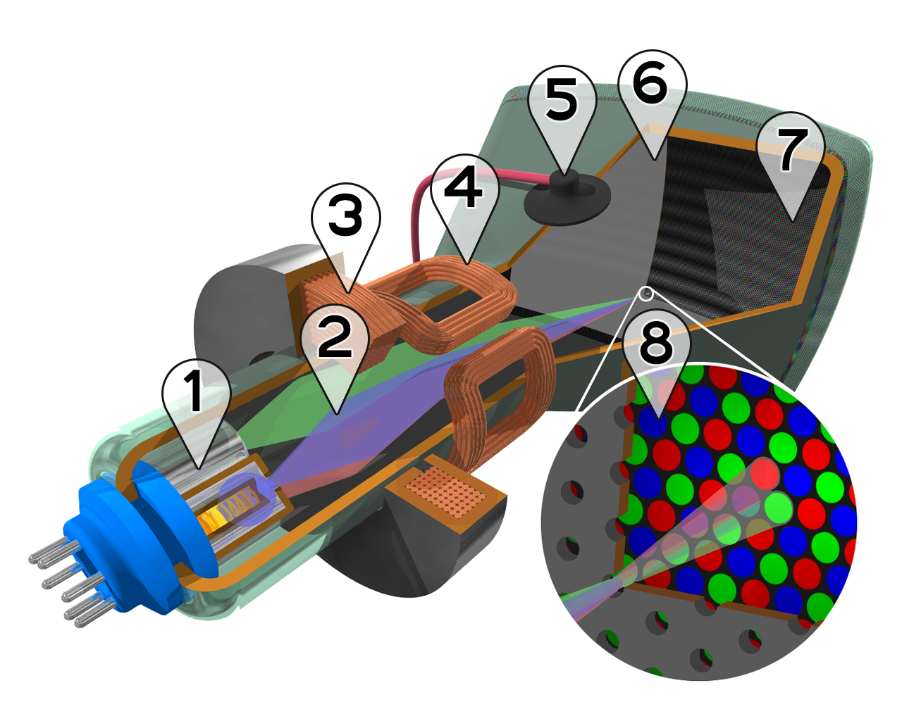
CRT
Ba súng điện tử (cho màu đỏ, xanh lá cây, và xanh da trời dùng phốt pho)
Chùm electron
Cuộn dây tập trung
Cuộn dây làm lệch
Kết nối anode
Mặt nạ để tách chùm tia thành các phần màu đỏ, xanh lá cây, và xanh da trời của hình ảnh hiển thị
Lớp phosphor với vùng màu đỏ, xanh lá cây, và xanh da trời
Cấu tạo ống phóng tia âm cực
Notes:
Súng tạo chùm tia điện tử ở một đầu rồi tăng tốc các điện tử đó để chúng bị phóng về phía trước
Gắn một màn hình thủy tinh mà bên trong được phủ một lớp phốt pho
Chùm tia điện tử đập vào thì lóe sáng lên.

Slide 14
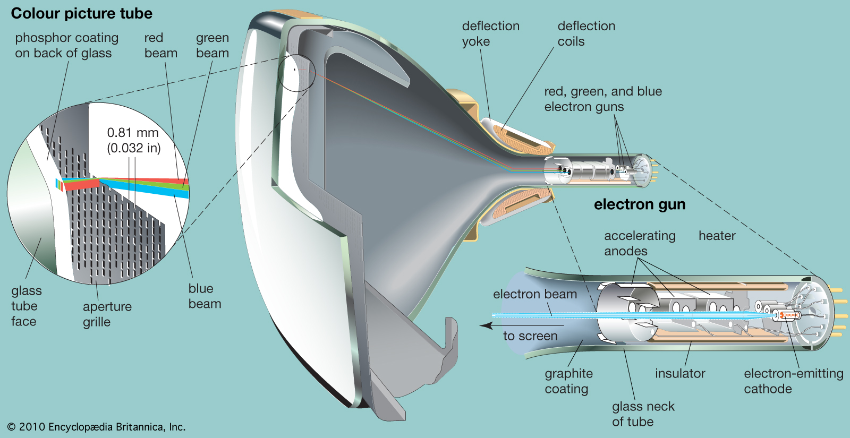

Slide 15
Tốc độ làm tươi
Tốc độ làm tươi/tốc độ làm mới (fresh) màn hình là số lần cập nhật khung hình trên 1 giây (Frame per second- FPS). Tốc độ càng cao thì khả năng hiển thị ảnh chuyển động càng nhanh.
Ví dụ: 24 hình/giây, 60 hình/giây
Ngoài ra, sử dụng đơn vị tính là Hertz (Hz), chu kỳ/giây.

Slide 16
Độ phân giải
Độ phân giải (resolution) là số lượng các điểm ảnh tối đa có thể hiển thị trên một CRT.
Kích thước vật lý của màn hình đồ họa được tính bằng chiều dài đường chéo màn hình.
Ví dụ: 19 inch 1280 × 1024, 24 inch 1920 × 1200

Slide 17
Raster-Scan display
Màn hình dạng điểm (Raster-scan displays) là loại phổ biến nhất trong các màn hình sử dụng CRT.
Chùm tia điện tử sẽ được quét ngang qua màn hình, mỗi lần 1 dòng từ trên xuống dưới tạo ra một mô hình các điểm được chiếu sáng.
Các điểm sáng trên màn hình được bật tắt dựa vào cường độ của tia điện tử.

Slide 18
Raster-Scan displays
Tia quét chia thành 2 loại:
Tia hồi ngang: quét xong 1 dòng, tia điện tử trở về bên trái để quét dòng kế tiếp.
Tia hồi dọc: quét xong dòng cuối của mỗi frame, tia điện tử quay trở về góc trên bên trái màn hình.

Slide 19
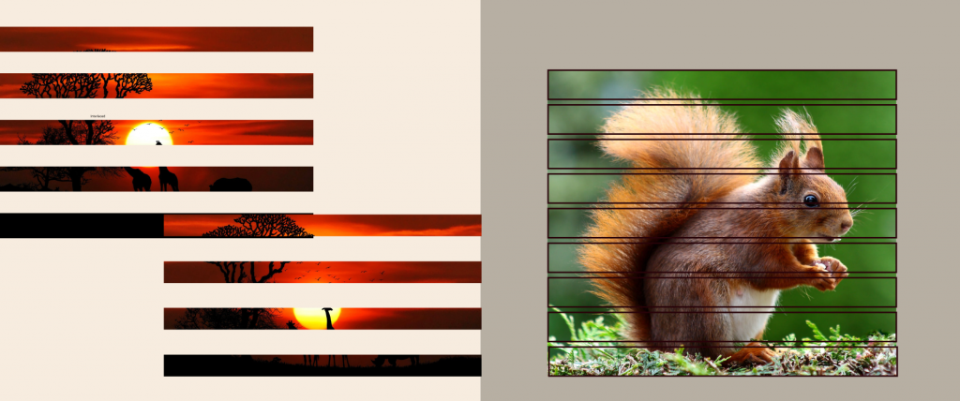
Raster-Scan displays
Kỹ thuật làm tươi xen kẽ (interlaced refresh) dùng cho loại màn hình có tốc độ làm tươi thấp
Kỹ thuật làm tươi (non-interlaced/proressive refresh)

Slide 20
Điểm ảnh
Một điểm trên màn hình được gọi là một pixel.
Các thông tin về hình ảnh hiển thị trên màn hình được lưu trữ trong một vùng nhớ gọi là vùng đệm làm tươi (refresh buffer) hay vùng đệm khung (frame buffer).
Vùng nhớ này lưu trữ tập các giá trị cường độ sáng của toàn bộ điểm ảnh trên màn hình.

Slide 21
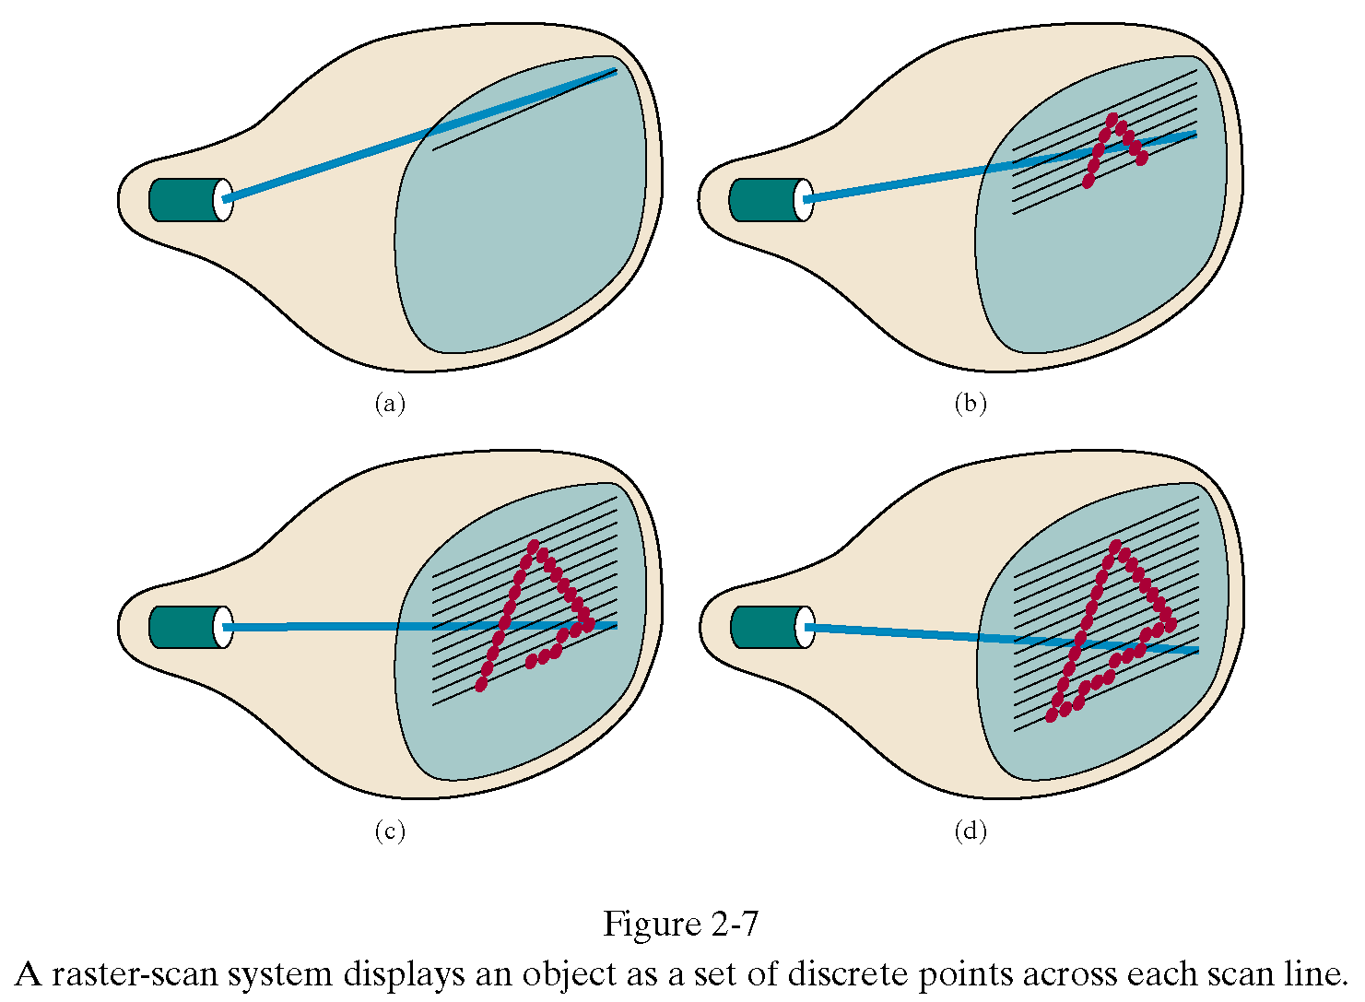
Raster-Scan displays
Hệ thống quét raster hiển thị đối tượng dưới dạng một tập hợp các điểm rời rạc nhau.
Notes:
Ví dụ: Hiển thị chữ A trên màn hình, để thay đổi các hình ảnh cần hiển thị:
Các giá trị tương ứng của vị trí và độ sáng tương ứng phải được đưa vào vùng đểm khung
Sau đó các tia quét theo chiều từ trên xuống dưới.

Slide 22
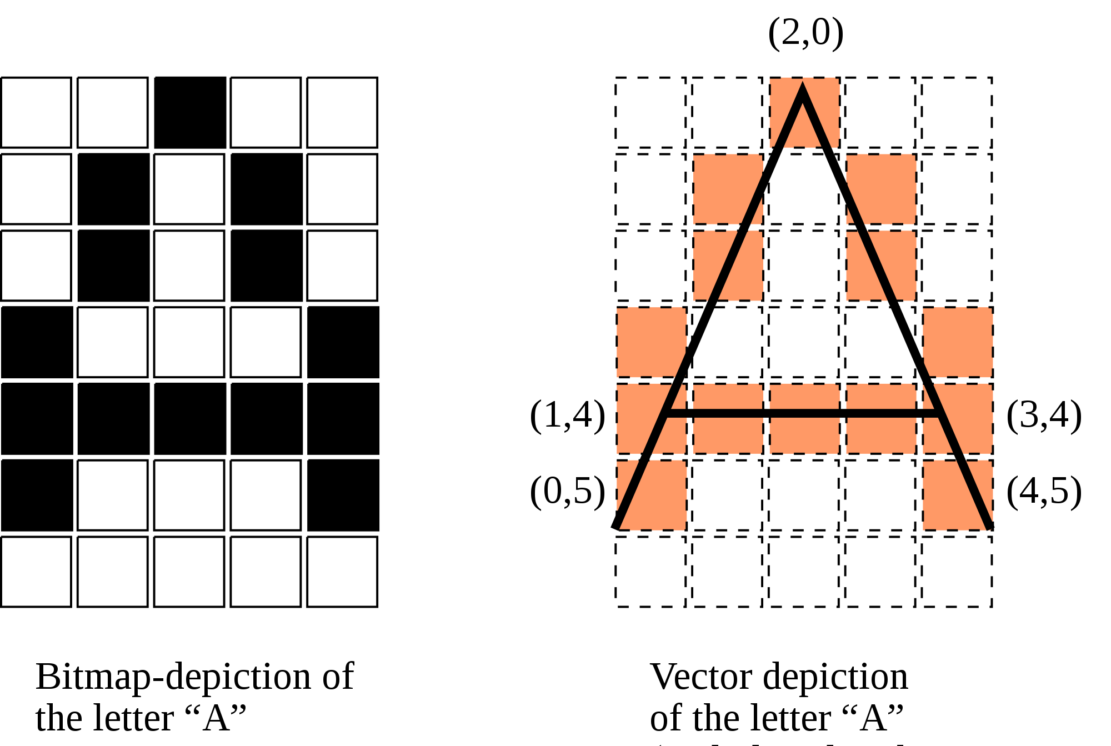
Raster-Scan displays
Mỗi pixel lưu trữ 1 bit tương ứng với hai trạng thái:
Bật – sáng
Tắt – tối

Slide 23
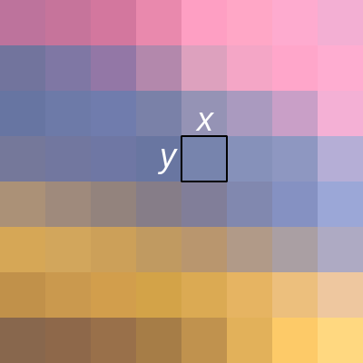
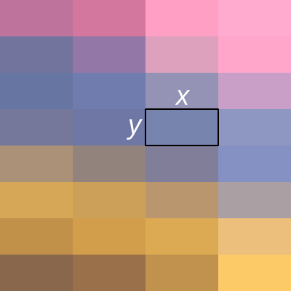
Pixel Aspect Ratio-PAR
Tỷ lệ của các điểm theo chiều ngang và chiều dọc.
Ví dụ: Tỷ lệ phương là ¾ nghĩa là vẽ 3 điểm theo chiều dọc sẽ có cùng độ dài với vẽ 4 điểm theo chiều ngành

Slide 24
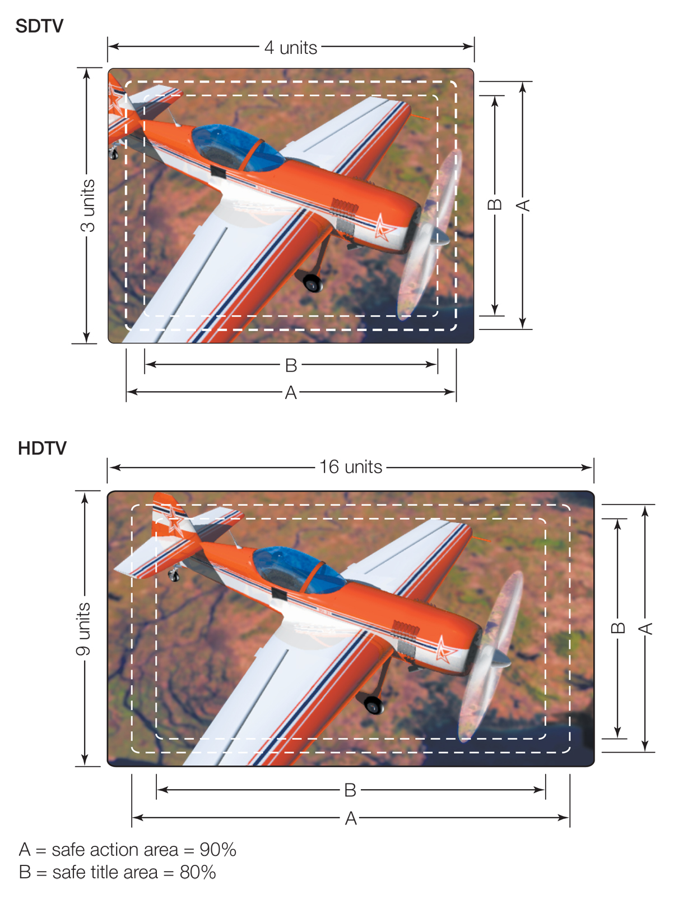
Frame Aspect Ratio-FAR
Tỷ lệ khung hình là tỷ lệ kích thước chiều ngang và chiều dọc của màn hình.
Ví dụ: TV ¾, HDTV 16/9

Slide 25
Màu sắc hiển thị
Đối với màn hình trắng đen, mỗi pixel lưu thông tin bởi 1-bit (tương ứng với 2 màu trắng và đen).
Đối với ảnh màu, màu sắc được định nghĩa bởi một tập hợp. Mỗi phần tử biểu diễn bởi bộ 3 giá trị Red, Green, Blue. Trường hợp, mỗi pixel lưu thông tin bằng n bit thì biểu diễn được 2^{n} màu.
Ví dụ: mỗi điểm ảnh lưu trữ thông tin gồm 8-bit sẽ biểu diễn được 2⁸ = 256 màu.
Notes:
Một bit tương ứng 2 trường hợp:
Tắt/mở
Hay sáng/tối trên màn hình

Slide 26
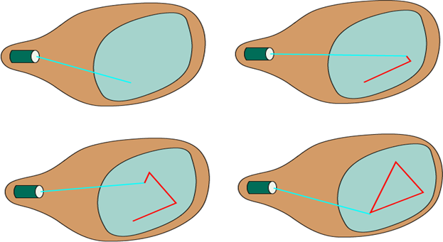
Random-Scan displays
Màn hình quét ngẫu nhiên (Random-Scan) chùm tia điện tử chỉ hướng đến nơi cần vẽ ảnh.

Slide 27
Raster-Scan & Random-Scan
Raster-Scan
Random-Scan

Slide 28
Hệ màu
Quan hệ giữa sự cảm nhận màu sắc của con người với các bộ phận phần cứng hiển thị màu sắc của màn hình máy tính, và với các phần mềm thiết kế.
Không gian màu (color space) được đưa ra để định nghĩa các màu hiển thị trên máy tính.

Slide 29
Hệ màu
SỰ CẢM NHẬN CỦA CON NGƯỜI | ĐẶC ĐIỂM PHẦN CỨNG | ĐẶC ĐIỂM PHẦN MỀM
Màu sắc | Các màu hiển thị gốc | Thuật toán trên không gian màu
Sắc độ màu (Hue) | Bước sóng (WaveLength)
Độ bão hòa (Saturation) | Sự thuần nhất của màu
Độ sáng hay độ chói | Cường độ sáng | Hiệu chỉnh gamma
Sự "rung" của màn hình | Tốc độ làm tươi (Refresh)

Slide 30
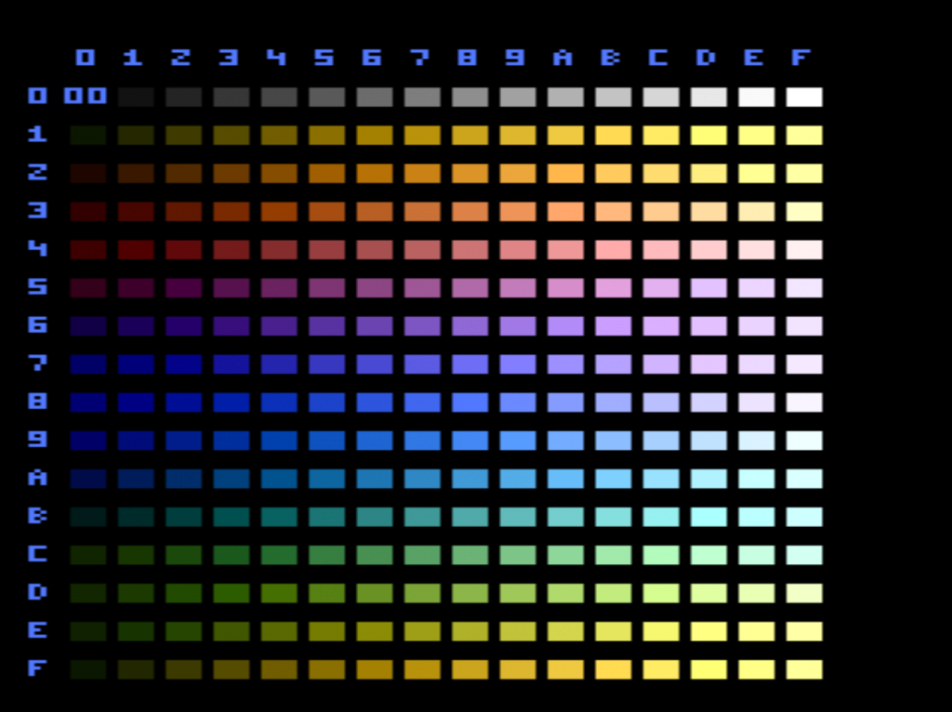

Slide 31
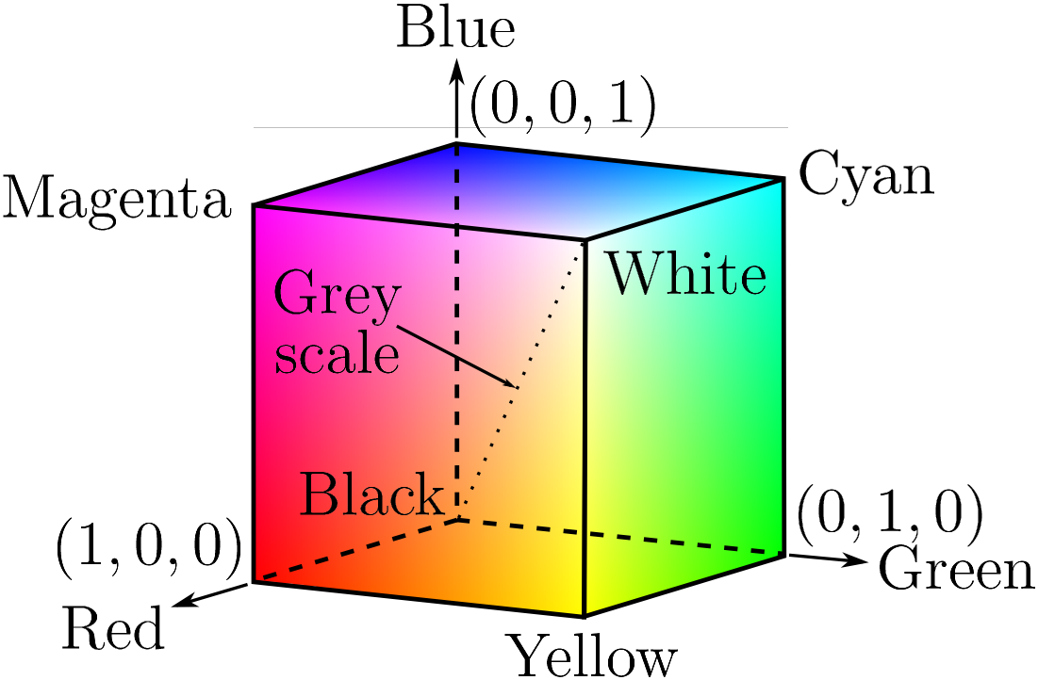
RGB
Không gian RGB mô tả màu sắc bằng 3 màu Red, Green, Blue.
Minh họa bằng khối lập phương với 3 trục chính là R, G, B
Notes:
Mỗi màu gốc được đặt vào gốc đối diện với các màu của nó
Hai màu bù nhau là hai màu kết hợp thành màu trắng hay xám
Red, Cyan
Blue Yellow

Slide 32
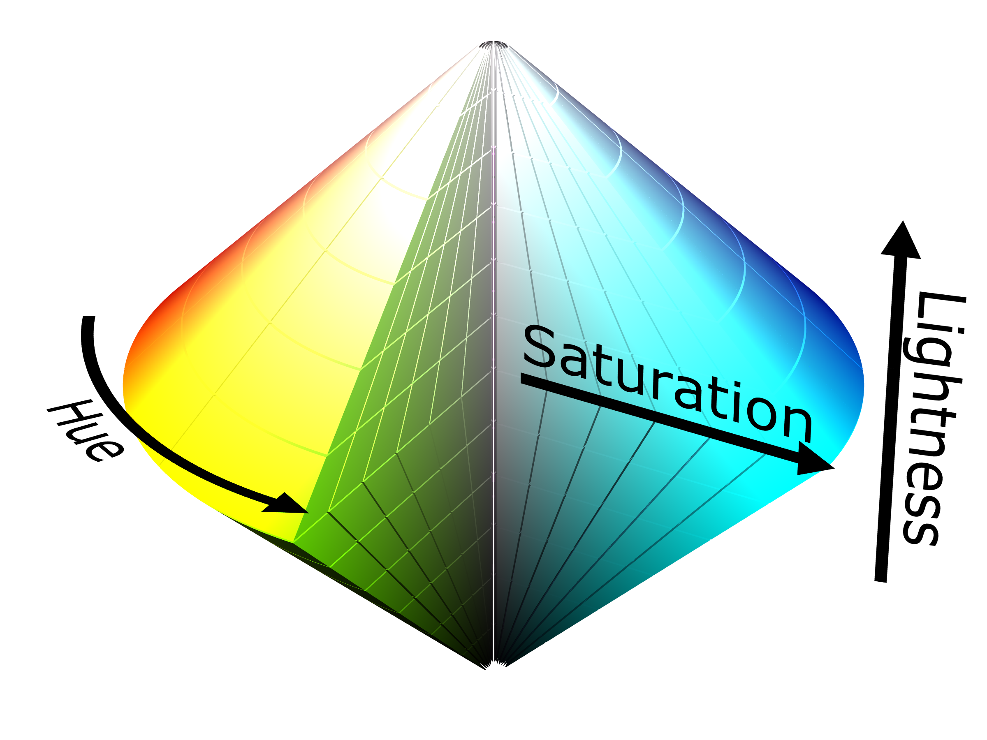
HSL
HSL dựa vào sự cảm nhận màu sắc của mắt: màu sắc (Hue), độ bão hòa (Saturation), độ sáng (Lightness).
Không gian HSL biểu diễn bằng hệ tọa độ hình trụ.

Slide 33
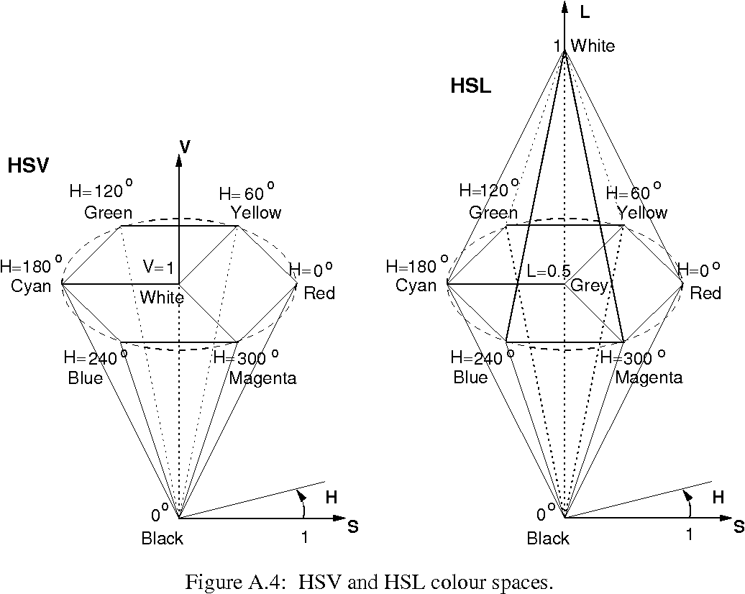
HSL
H là tọa độ tương ứng góc quay
S là tọa độ gốc
L là trục thẳng đứng
Ví dụ:
RED = hsl(0, 100%, 50%)
Notes:
H là vòng quay màu gồm các màu sau đây: 0 = đỏ, 60 = vàng, 120 = xanh, 180 = lục lam, 240 = xanh dương, 300 = đỏ tươi
S = 0% chỉ hiển thị màu xám, S = 100% hiển thị đầy đủ màu
L = 0% màu đen, L = 100% màu trắng không phụ thuộc H và S. L = 50% cho ra màu chính xác nhất
Công cụ online: https://convertingcolors.com/hsl-color-0_100_50.html?search=HSL(0,100%,50%)

Slide 34
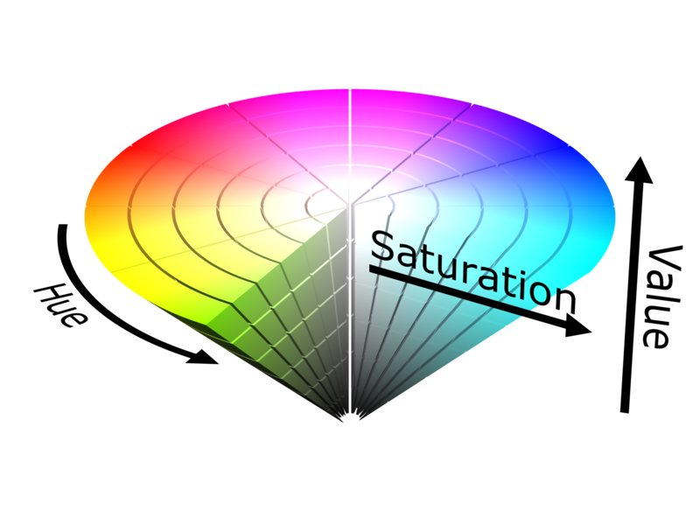
HSV
Không gian HSV được mô hình bằng hình lập phương RGB quay trên đỉnh Black của nó.

Slide 35
HSV
H (Hue) là góc quay quanh trục V
S (Saturation) đi từ 0 đến 1, trục V (Values) do vậy tương ứng với đường chéo nối đỉnh White và Black.

Slide 36
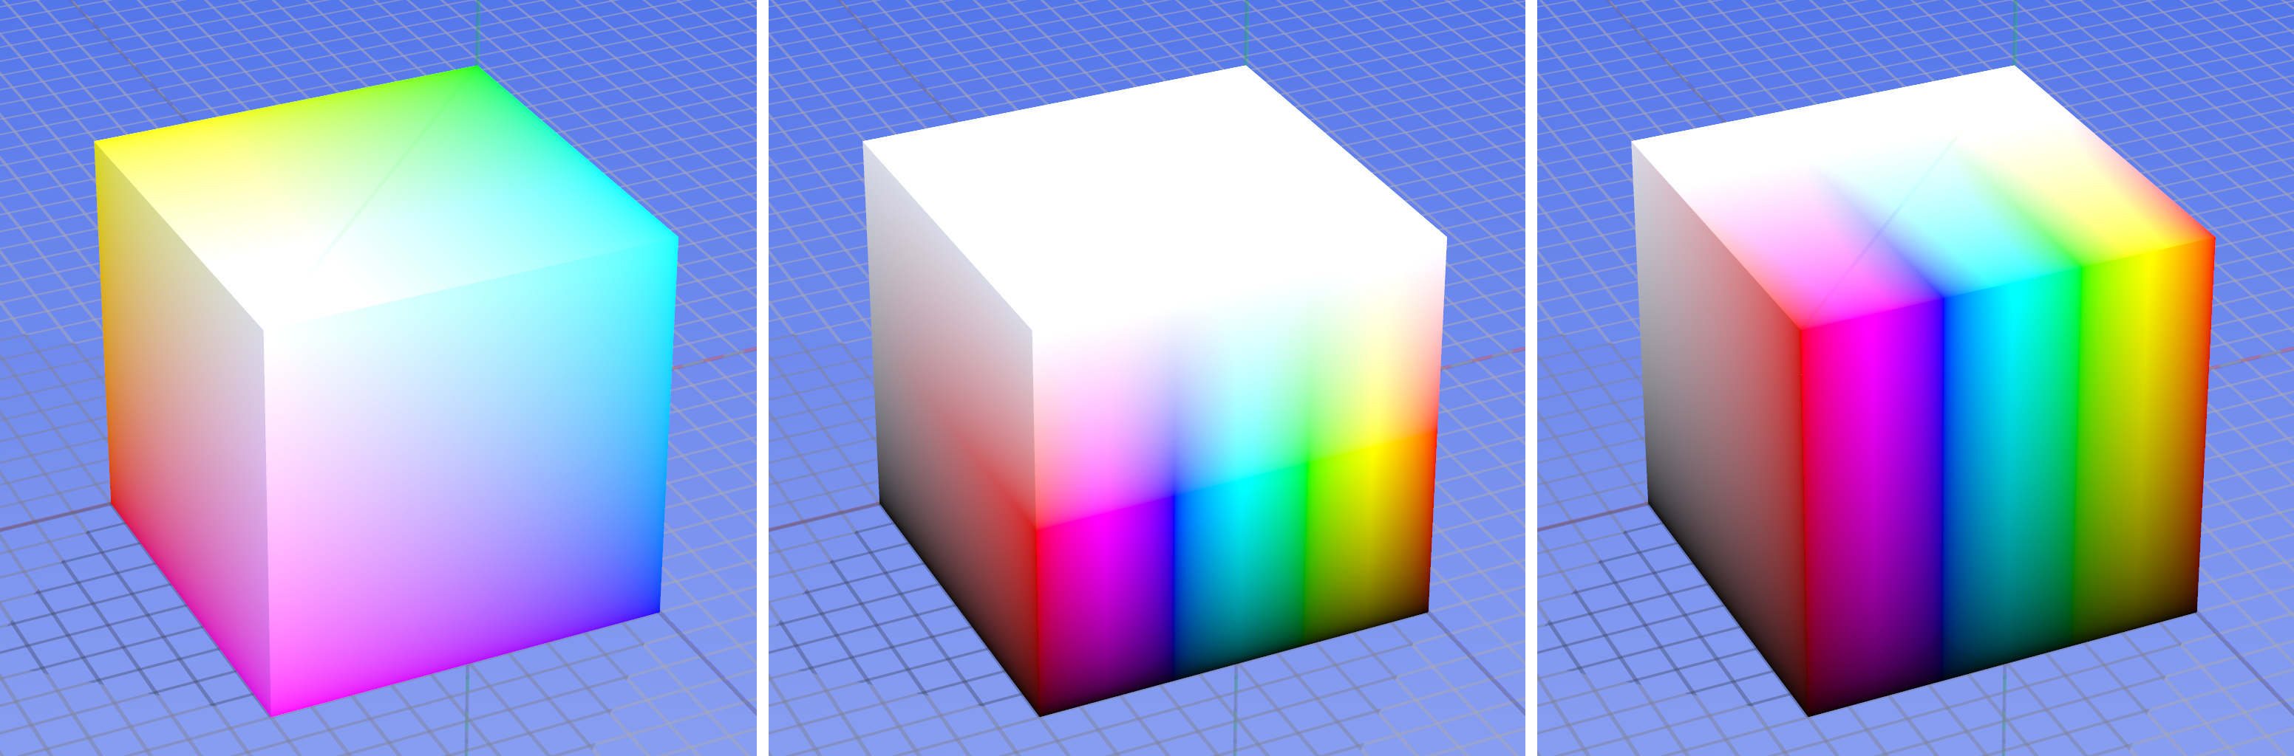
So sánh các không gian màu
RGB | HSL | HSV

Slide 37
So sánh các không gian màu
RGB | HSL | HSV
Chuẩn công nghiệp cho các thao tác đồ họa máy tính | Hình thức biến đổi khác của RGB | Hình thức biến đổi khác của RGB
Liên hệ trực tiếp với phần cứng | Liên hệ gần hơn với sự cảm nhận màu sắc của con người | Liên hệ gần hơn với sự cảm nhận màu sắc của con người
Là chuyển đổi cuối cùng cho tất cả các nhu cầu thiết bị | Đòi hỏi các phép biến đổi phức tạp | Đã đơn giản hóa các thao tác tính toán
Không thể chuyển sang màn hình khác (phụ thuộc thiết bị) | Độc lập thiết bị | Độc lập thiết bị

Slide 38
Các thiết bị nhập
Bàn phím
Chuột máy tính
Bảng vẽ cảm ứng
Máy quét
Joystick

Slide 39
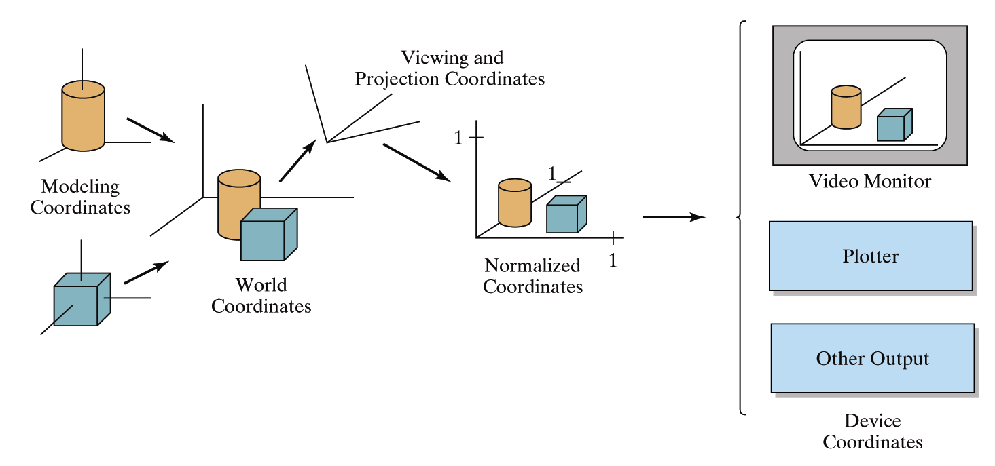
Quy trình hiển thị đối tượng
Notes:
Các đối tượng của một ảnh phức tạp sẽ được mô tả trong một hệ toarj độ riêng được gọi là tọa độ mô hùinh
Khi các đối tượng được biểu diễn xoiong, chúng sẽ được đặt vào vị trí tương ứng trong tọa độ thực
Các mô tả trong tọa độ thực sẽ được chuyển đến một hay nhiều hệ tọa độ phụ thuộc vào thiết bị.

Slide 40


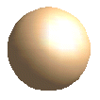
Quy trình hiển thị đối tượng
World coordinates
y_{world}
x_{world}
z_{world}
Notes:
Các đối tượng của một ảnh phức tạp sẽ được mô tả trong một hệ toarj độ riêng được gọi là tọa độ mô hùinh
Khi các đối tượng được biểu diễn xoiong, chúng sẽ được đặt vào vị trí tương ứng trong tọa độ thực
Các mô tả trong tọa độ thực sẽ được chuyển đến một hay nhiều hệ tọa độ phụ thuộc vào thiết bị.

Slide 41
Phần mềm
Phần mềm đồ họa chia thành 2 loại:
Các công cụ lập trình: cung cấp các hàm đồ họa được lập trình bởi những ngôn ngữ lập trình như C, C++, Python, …
Các chương trình ứng dụng đồ họa: hỗ trợ các công cụ đồ họa cho người thiết kế.

Slide 42
Phần mềm
Các công cụ lập trình: cung cấp các hàm đồ họa được lập trình bởi những ngôn ngữ lập trình như C, C++, Python, …
Vẽ các đối tượng cơ sở: điểm, đoạn thẳng, ký tự, …
Các công cụ thay đổi thuộc tính đối tượng: màu sắc, kiểu đường, kiểu chữ, ...
Các phép biến đổi kích thước, vị trí của đối tượng, …
…

Slide 43
Phần mềm
Các chương trình ứng dụng đồ họa: hỗ trợ các công cụ đồ họa cho người thiết kế.
Autodesk Revit
Adobe Photoshop
CorelDRAW

Slide 44
Ứng dụng của đồ họa máy tính
Hỗ trợ thiết kế
Trực quan hóa dữ liệu
Giải trí & nghệ thuật
Giáo dục & đào tạo
Giao tiếp giữa máy tính & người dùng
…

Slide 45
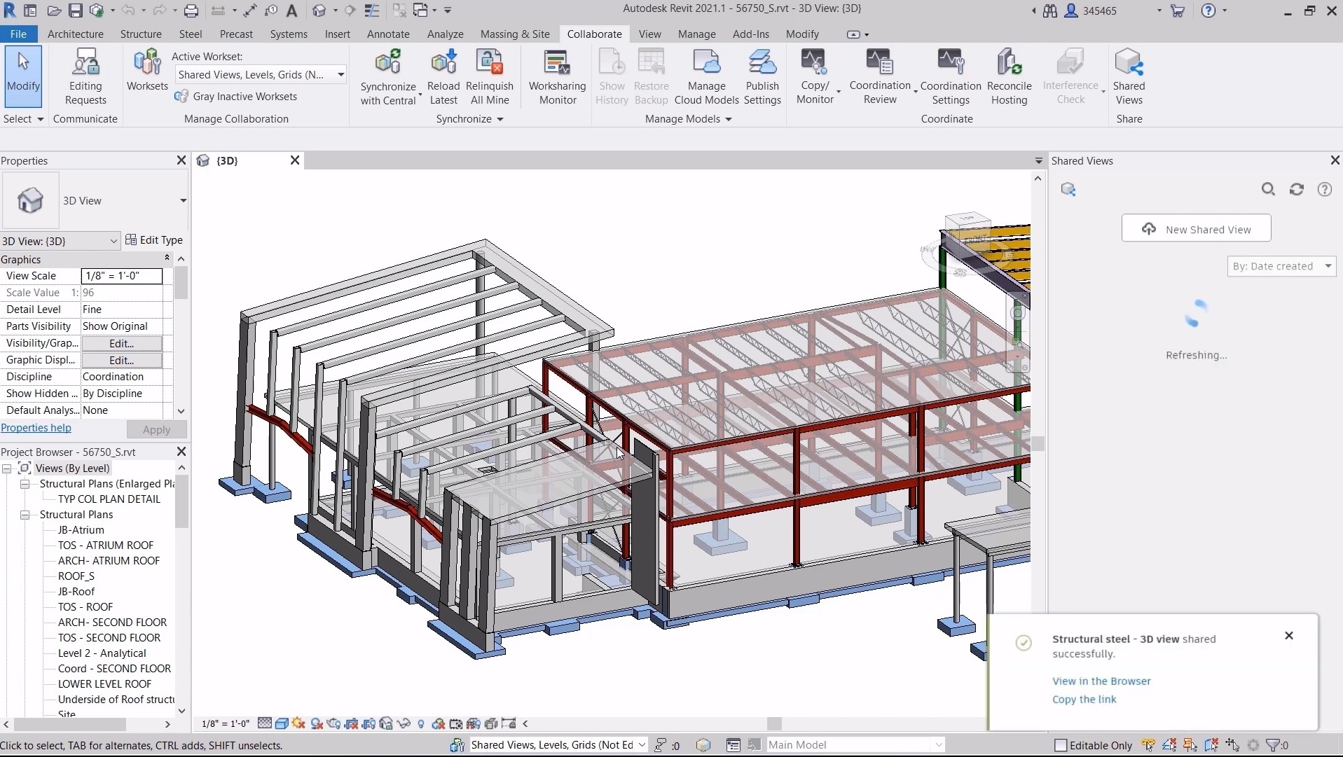
Hỗ trợ thiết kế (CAD)

Slide 46
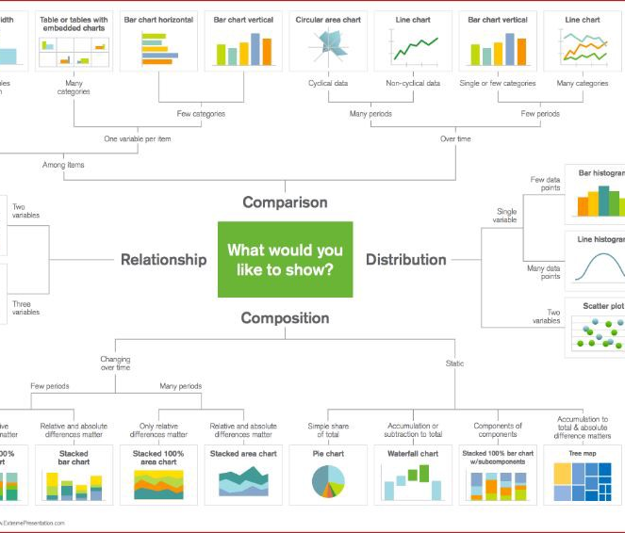
Trực quan hóa dữ liệu

Slide 47

Giải trí & Nghệ thuật

Slide 48
Giải trí & Nghệ thuật
Mô hình 3D trong Power Point

Slide 49
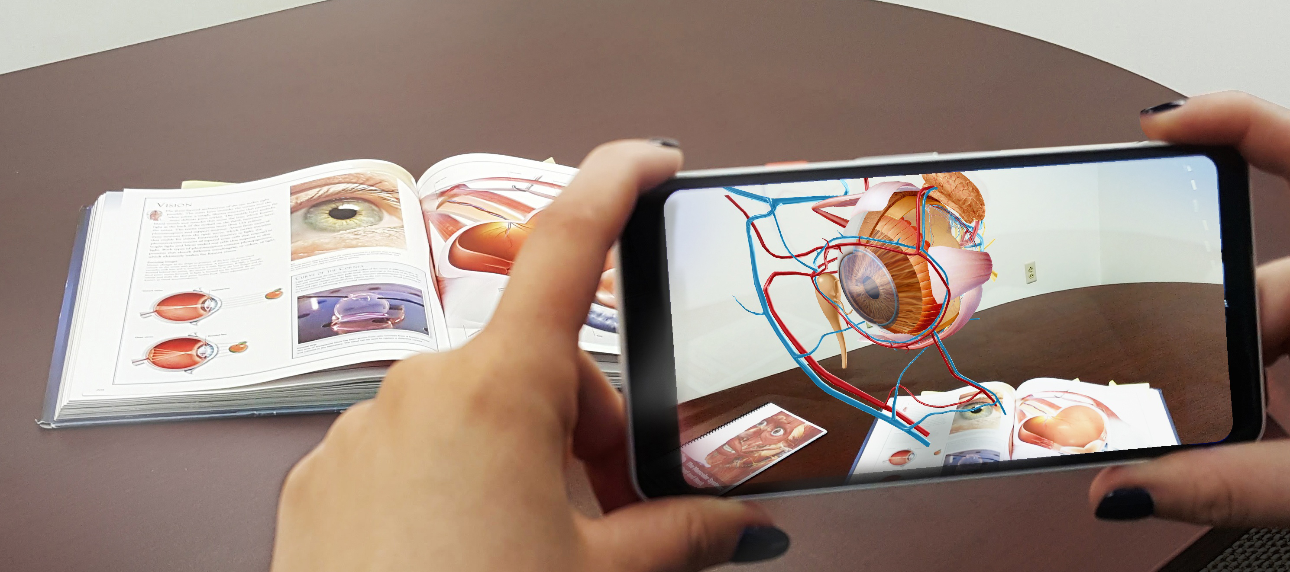
Giáo dục & đào tạo

Slide 50
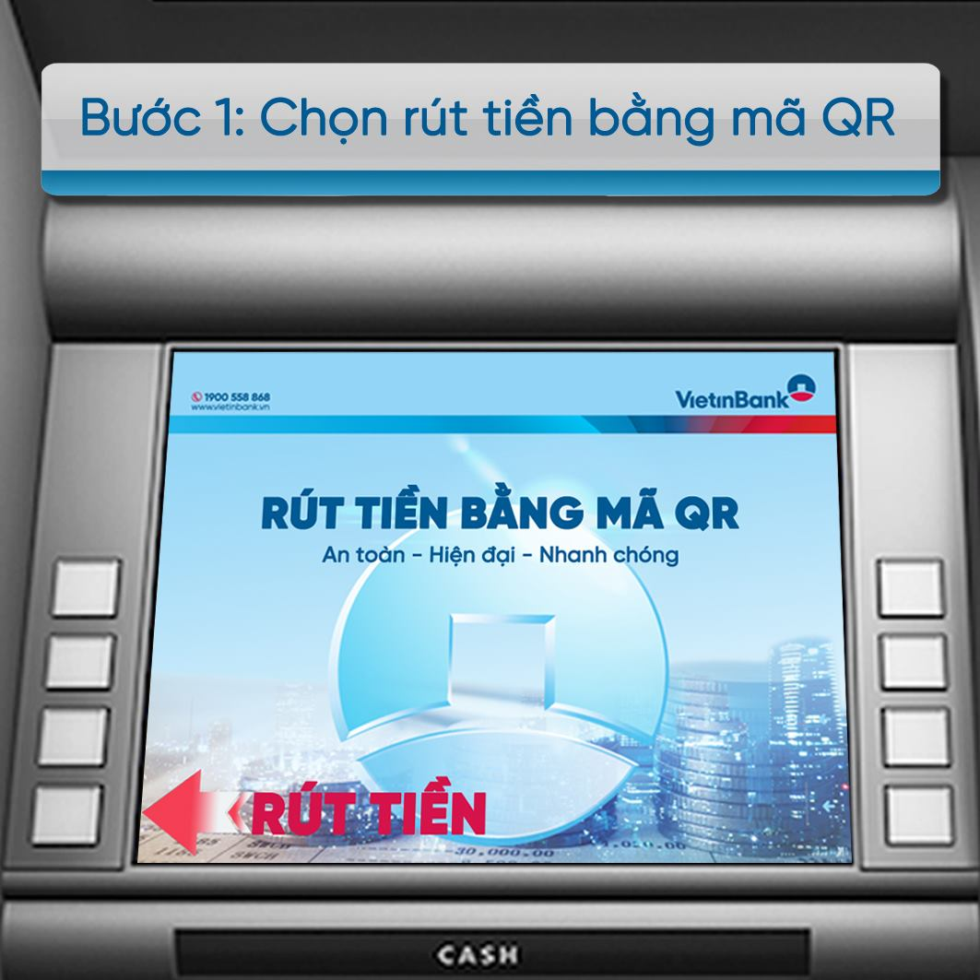
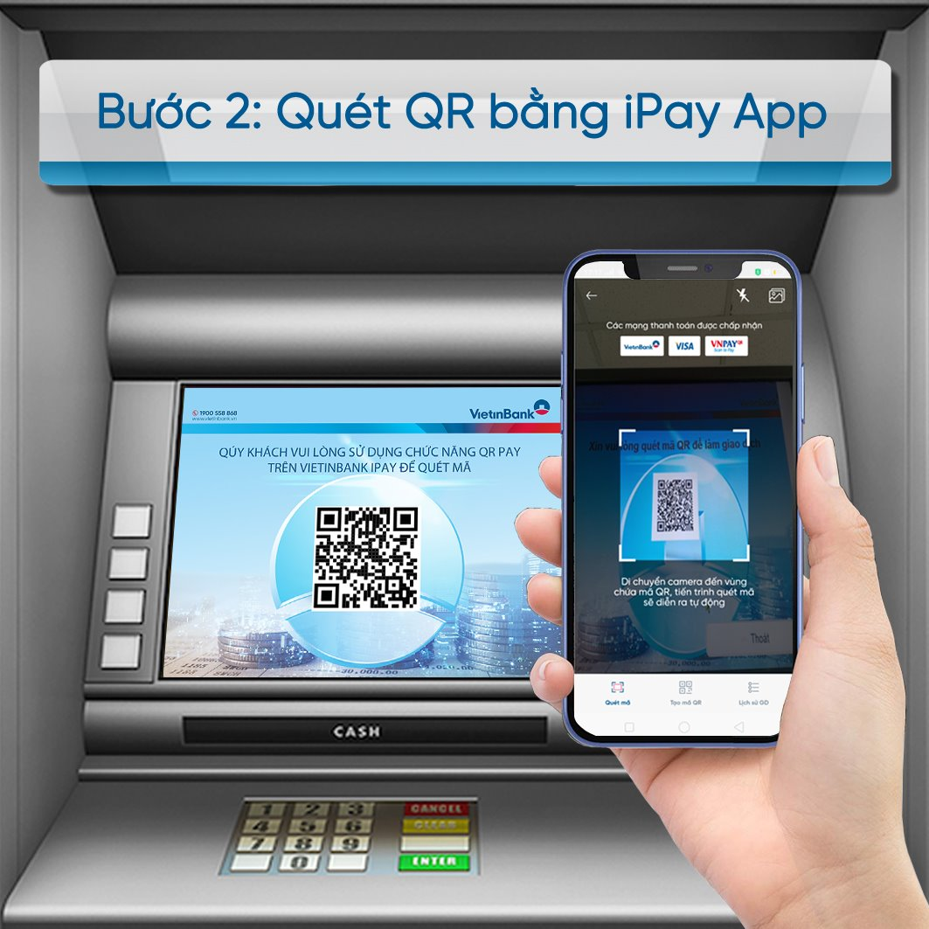
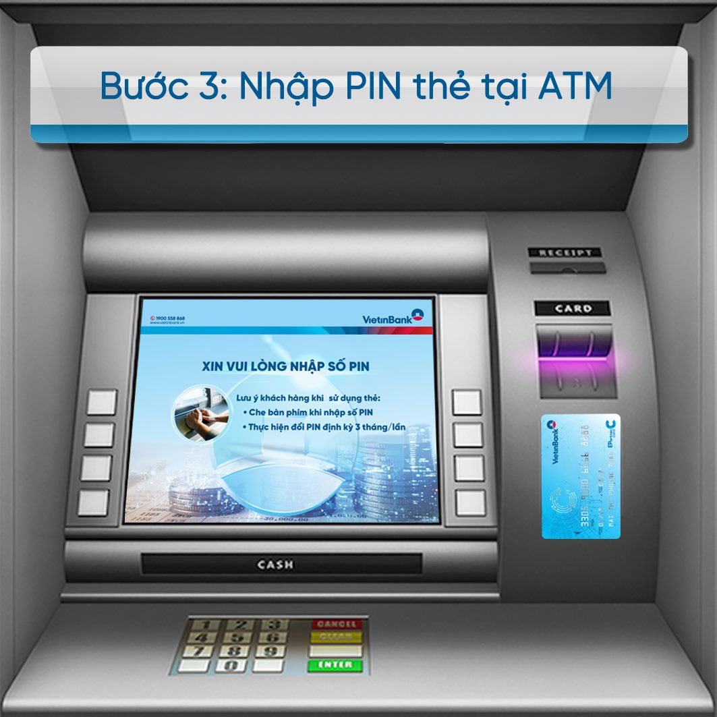
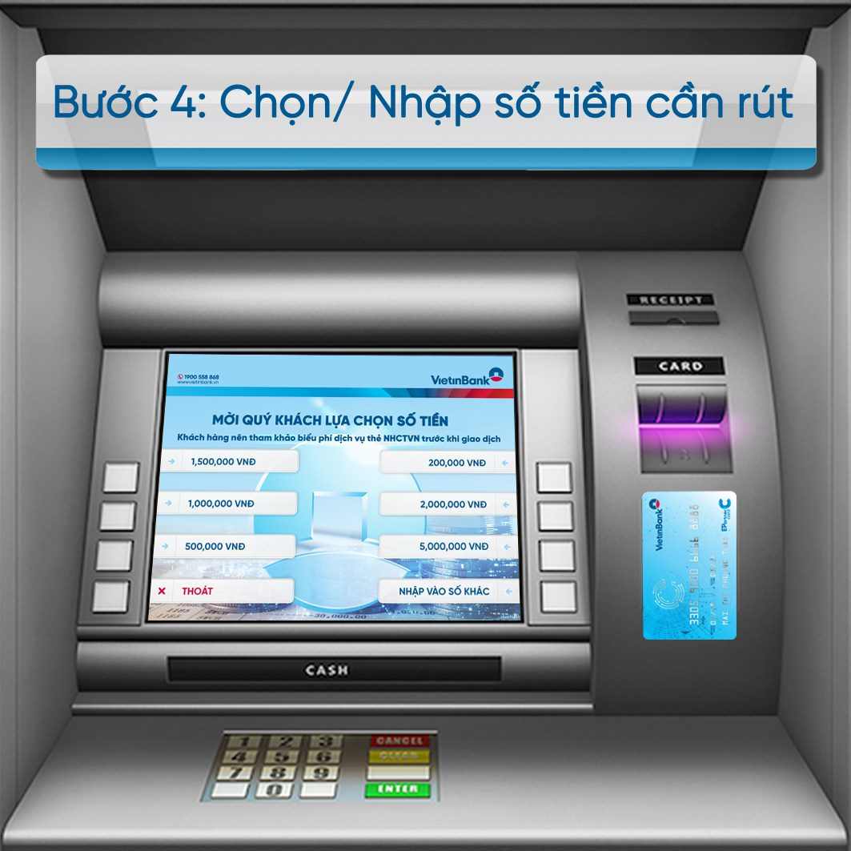
Giao tiếp giữa máy tính và người dùng

Slide 51
Tài liệu tham khảo
Hoàng Kiếm, Dương Anh Đức, Vũ Hải Quân, Lê Đình Duy. Giáo trình Đồ họa máy tính. NXB ĐH Quốc gia TP Hồ Chí Minh, 2005.
Donald Hearn, M. Baker, Warren Carithers. Computer Graphics with Open GL, 4th Edition. Pearson, 2010.
Edward Angel, Dave Shreiner. Interactive Computer Graphics A Top-Down Approach With Shader-Based OpenGL, 6th Editionn. Pearson, 2011.

